Slide 1
Уроки інтегрованого курсу «Мистецтво», 5 клас
(образотворче мистецтво)
Урок № 29. Час новітній створює красу. Дизайн
Практичне завдання: створення інсталяції головним героєм якої стане маленьке замріяне мишенятко

Slide 2
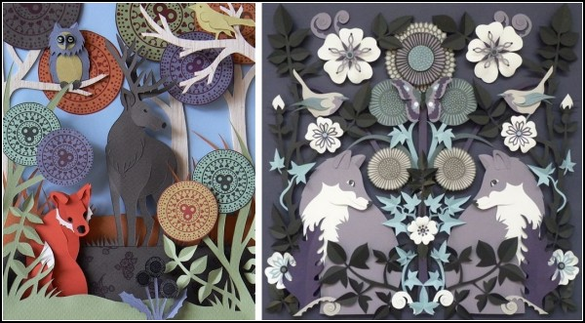
Сучасне мистецтво,
в чому його особливість?
«Інсталяція», чи знаєте ви, що означає цей термін?

Slide 3
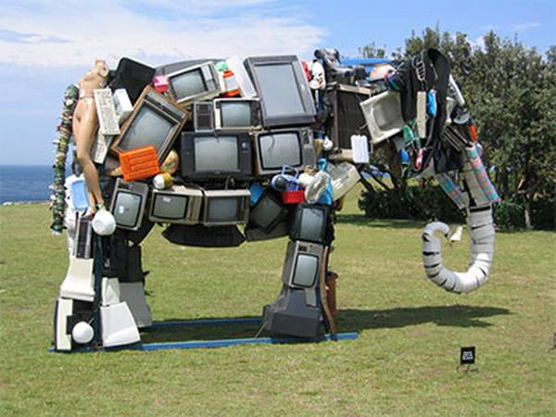
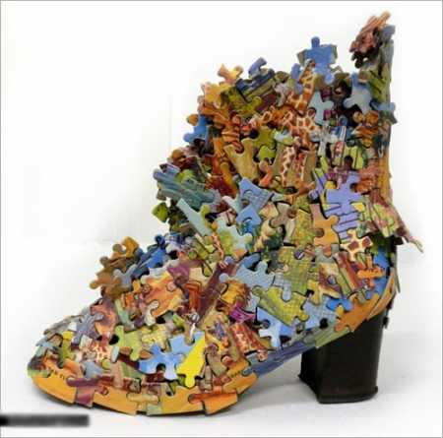
Термін «інсталяція» походить від англійського дієслова «toinstall» (встановлювати) і розкриває технічний аспект виготовлення інсталяції: її не «малюють», не «пишуть», а саме встановлюють, складають, формують з окремих частин.
Інсталяція (англ. installation — установка, розміщення, монтаж) — просторова композиція, створена з різних елементів, які утворюють єдине художнє ціле.
Інсталяція із телевізорів
від Ентоні Хейвуда
Інсталяція від Ріітті Іконен

Slide 4
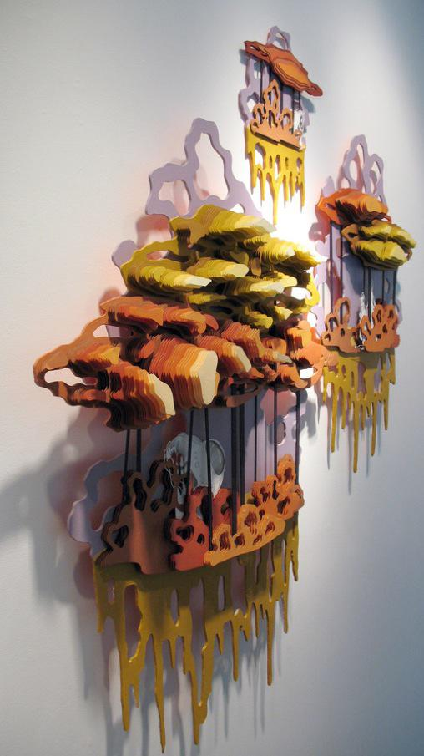
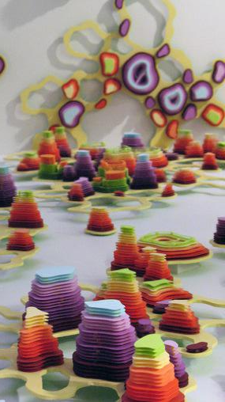
Паперові інсталяції Чарльза Клері

Slide 5
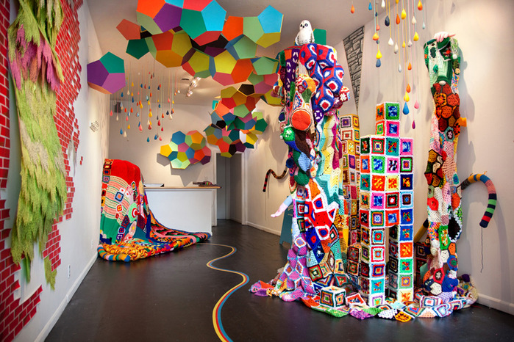
Плетена скульптурна-інсталяція Сара Моли Ньютон Апплбаум

Slide 6
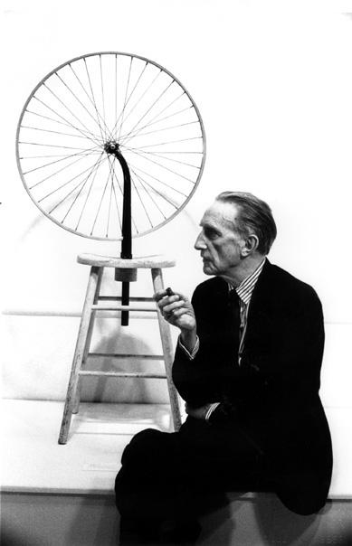
Інсталяція, основоположниками якої стали авангардисти початку ХХ століття, зокрема Марсель Дюшан, є найбільш невловимою й багатозначною формою сучасного мистецтва, включає в себе якості об’єкта, скульптури, декорації та багатьох інших видів

Slide 7
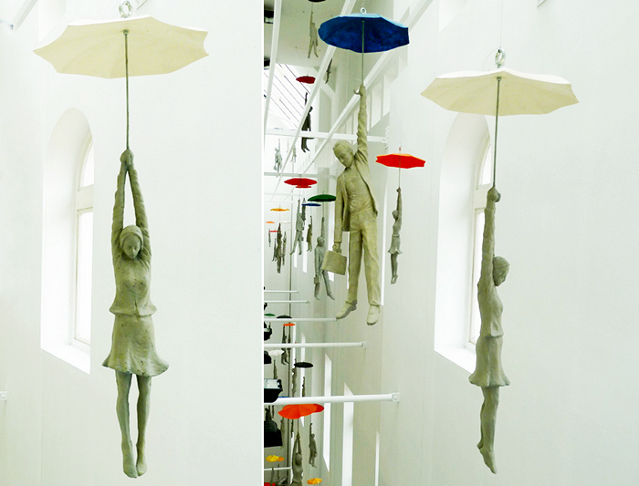
Михал Трпак, чеський дизайнер перетворив хол офісного центру в своєрідну галерею для свого нового арт-проекту: інсталяції "Легка безпосередність"
В інсталяції основним сенсом є її тимчасовість, крихкість, недовговічність, тому її пафос не в шедевральності, що проходить крізь віки та перемагає час, а в незвичайності.
Головне для сприймання інсталяції — розуміння її художнього задуму, виразної пластичної ідеї.

Slide 8
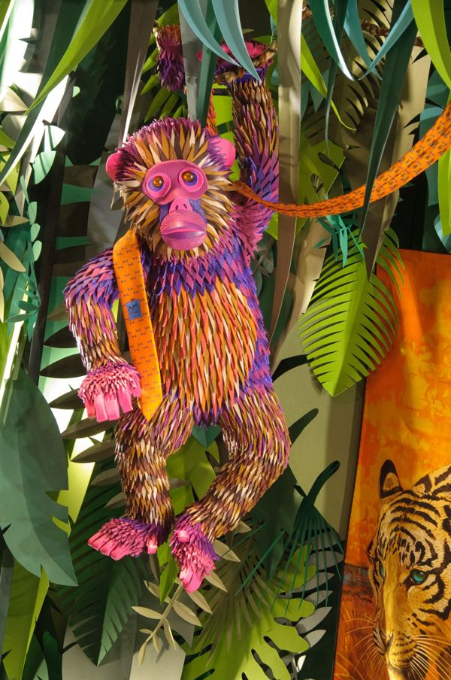
Інсталяції від Люсі Томас і Тібо Ціммерман

Slide 9
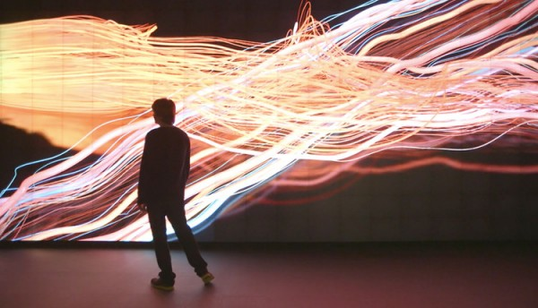
Серед інсталяцій виділяються три основні види:
звичайні, віртуальні та відеоінсталяції
Відеоінсталяція для корпорації Hyundai

Slide 10
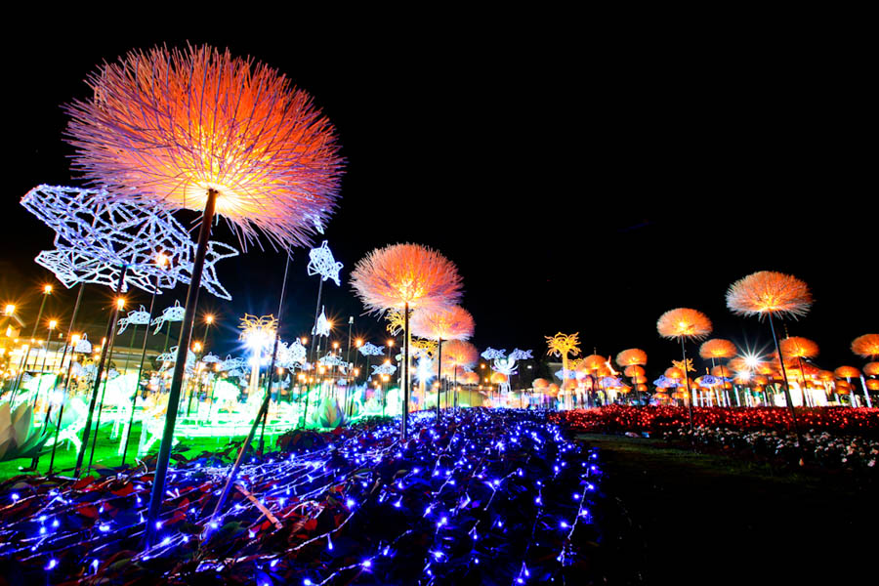
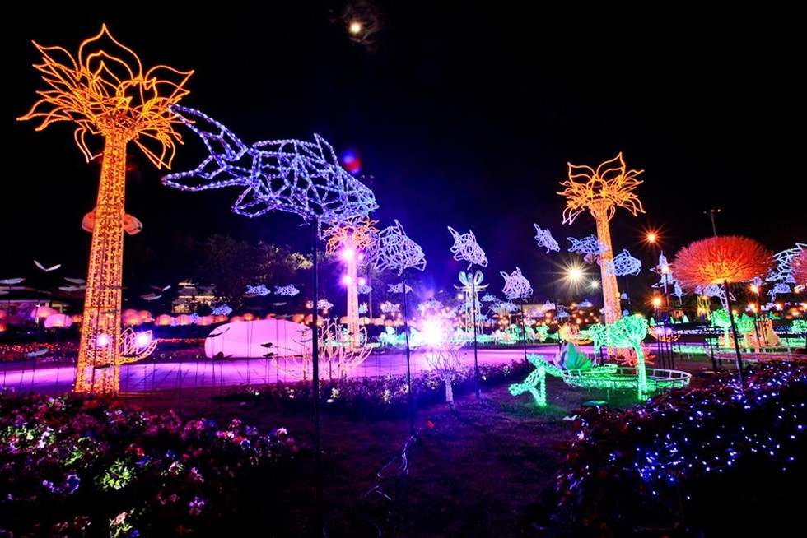
Світлова інсталяція

Slide 11
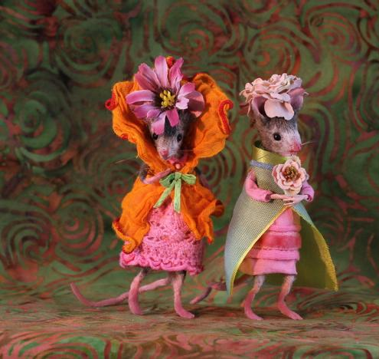
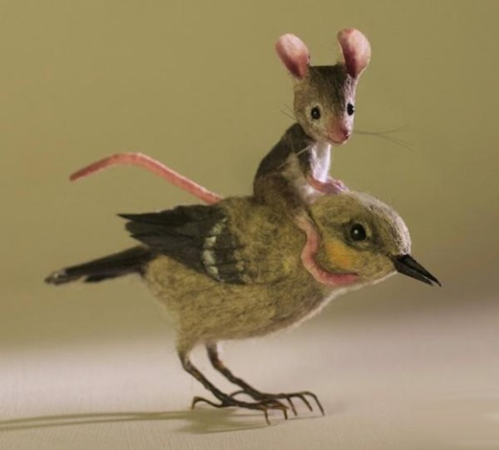
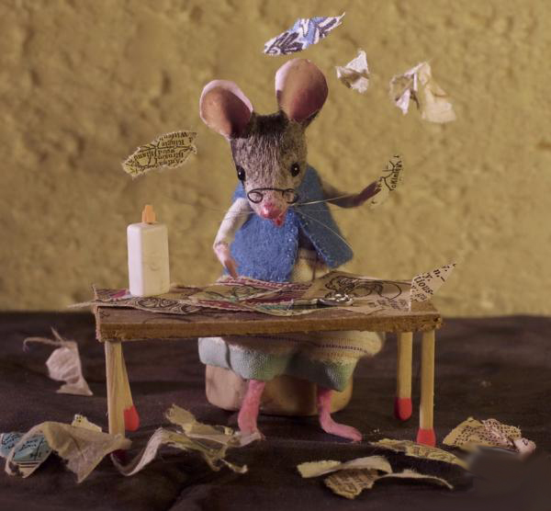
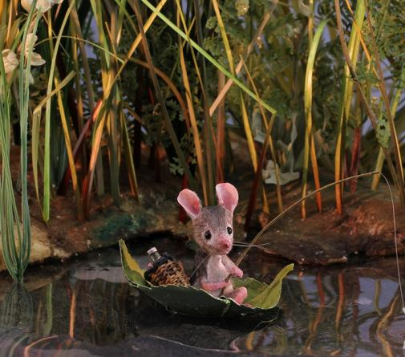
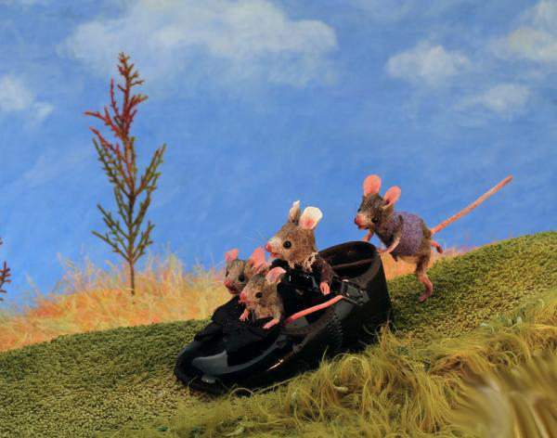
Пригоди мишеняти Мрійника

Slide 12
Підсумок уроку
- Чим інсталяція відрізняються від картини чи скульптури?
- Поміркуйте, чому, на вашу думку, виникло мистецтво інсталяції, яким художнім потребам людини воно відповідає?
Робота в групах. Пофантазуйте та обговоріть ідеї створення інсталяцій для художнього оформлення шкільних приміщень (бібліотеки, кабінетів, актового і спортивного залів, їдальні, коридорів, холів тощо). Запропонуйте цікаві образи й оригінальні матеріали, які доцільно застосувати.

Slide 13
Використані інтернет - ресурси:
http://www.playcast.ru/communities/kreativ/?act=news&id=104757
http://thekievtimes.ua/kyiv/11736-samye-krasivye-svetovye-installyacii-so-vsego-mira.html
http://prikol.yoops.ru/2012/04/08/bumazhnoe-iskusstvo.html
http://chastdvorik.ru/bumazhnye-skazki-tvorchestvo-xelen-masselvajt-helen-musselwhite.html
http://artmonstr.ru/will-wilson/illus2big/
http://www.artfrank.ru/blogs/handicraft/articles/619

